Slide 1
Новогодний сувенир «Ридикюль для Снежной Королевы»
Выполнила преподаватель
МБУ ДО ЦДТ Ленинского района
Дудкина Светлана Юрьевна

Slide 2
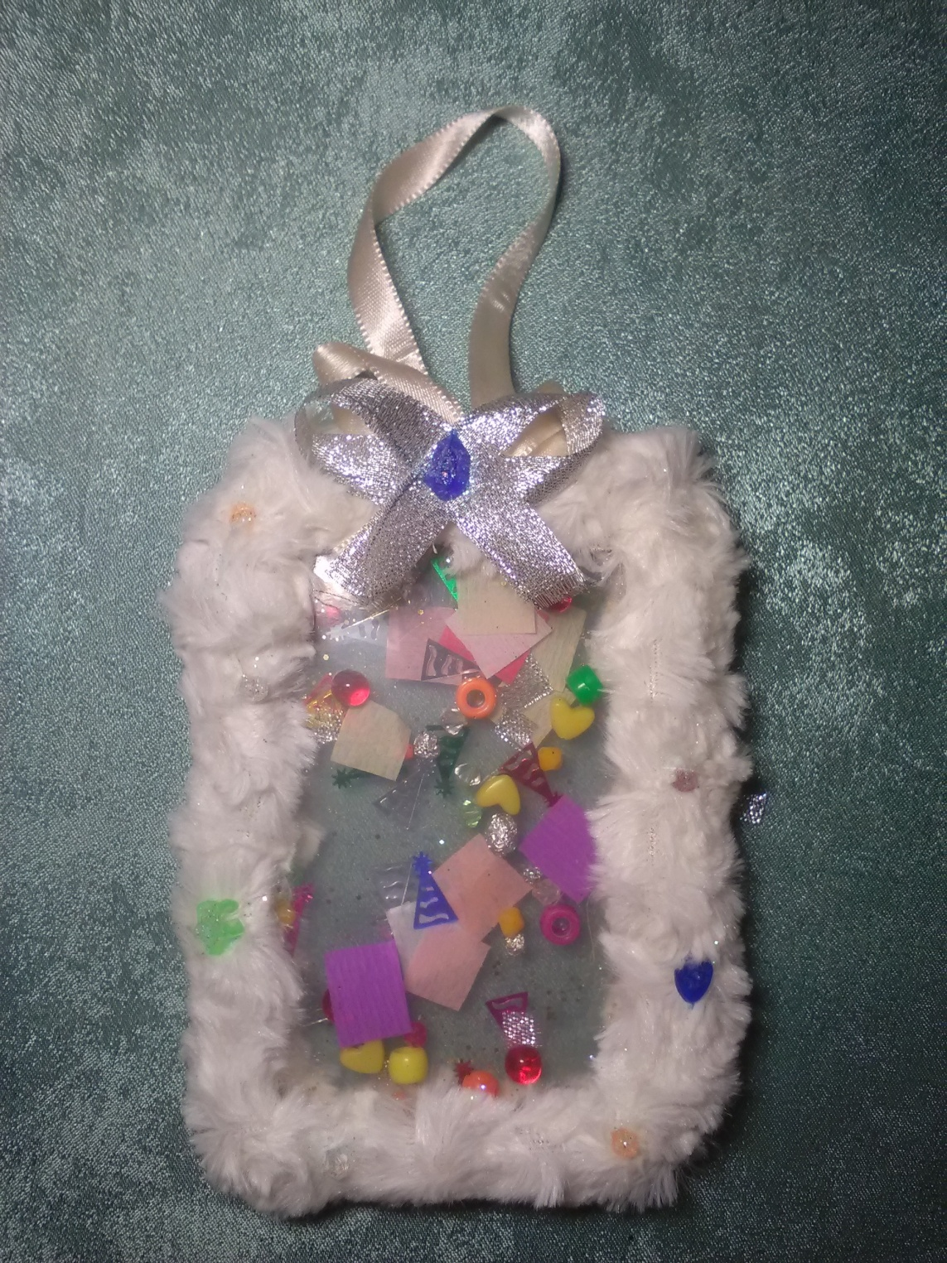
Игрушка-шейкер,
которая может
использоваться в
качестве елочной
игрушки

Slide 3
В качестве основы для игрушки были использованы крышки от пластиковой упаковки (в данном случае от упаковки творога нижегородского производителя). Края одной из крышек были в нескольких местах надрезаны, чтобы можно было «натянуть» одну крышку на другую.

Slide 4
Наполнителем шейкера стали различные бусины, новогодние декоративные элементы, квадратики гофрированной бумаги, порезанная на кусочки серебряная тесьма, капсулы витаминов в желатиновой оболочке (красного цвета), скатанная в комочки фольга.

Slide 5
Заготовка шейкера наполняется декором, детали склеиваются между собой прозрачным клеем-гелем.

Slide 6
Для следующих этапов понадобятся остатки искусственного меха, ленточка, металлизированная тесьма.

Slide 7
С помощью клея-геля на заготовку игрушки наклеивается полоса искусственного меха таким образом, чтобы мех заходил и на оборотную сторону шейкера.

Slide 8
В заключение на игрушку пришиваются бантики и петля. На мех пришиваются отдельные декоративные элементы (на них наносится немного клея-геля, который посыпается блестками). Немного блесток наносится и на мех. Игрушка готова!

